Slide 1
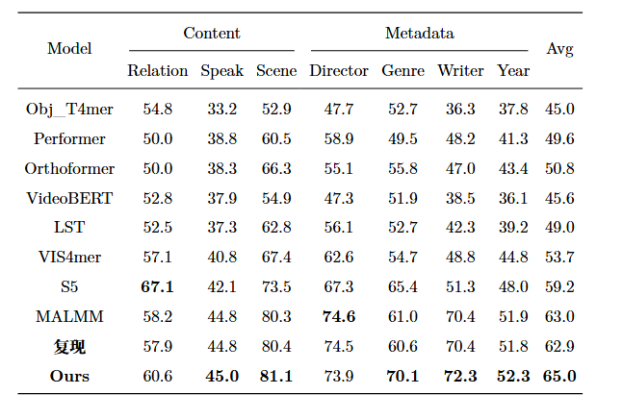
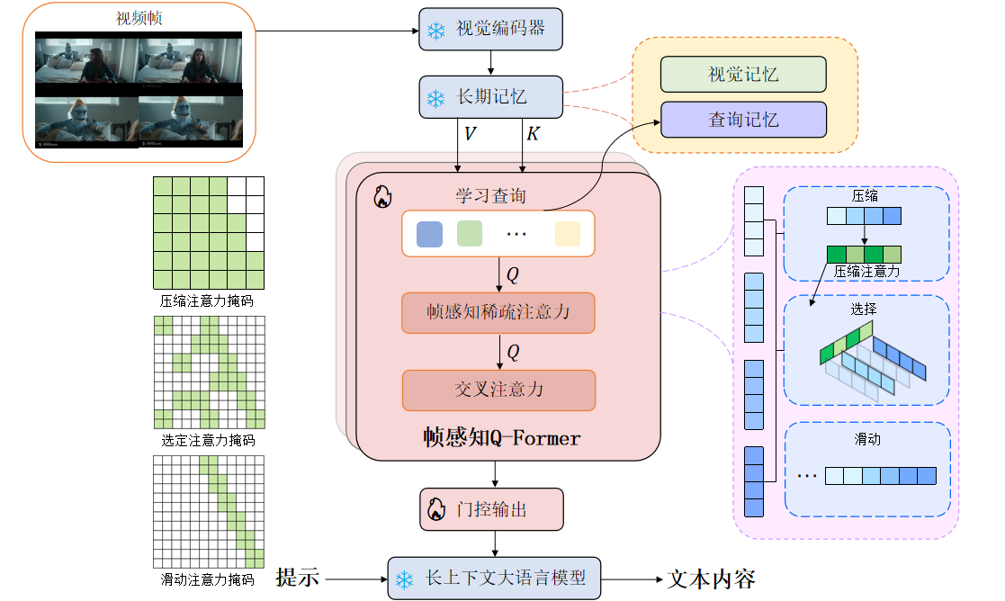
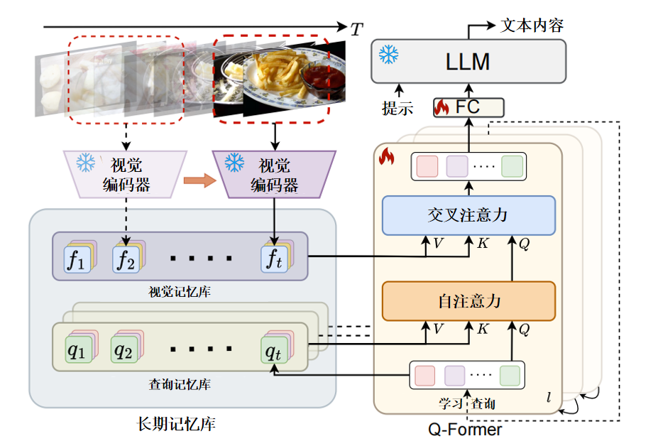
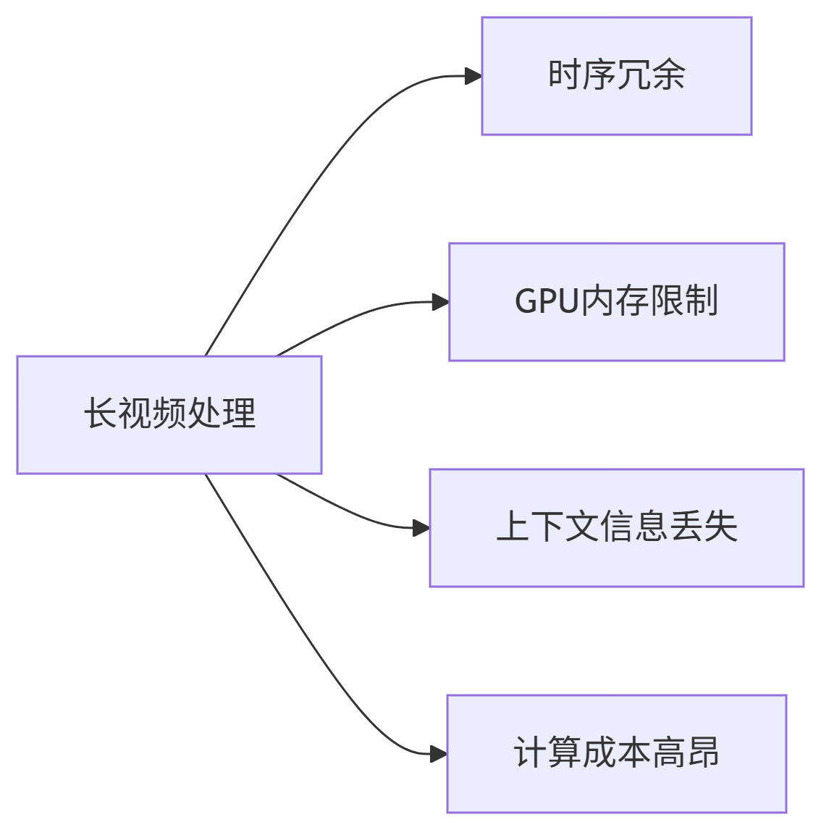
突破长视频处理瓶颈：MA-LMM长时记忆模型机制与效能
陈奕璇 22330009，张昕煜 22330139，朱丹仪 22330156
引言
大型多模态模型在长视频理解中面临时序冗余与内存限制的挑战。而MA-LMM模型通过长期记忆银行创新设计：
① 动态存储历史视觉/查询信息
② 首创特征压缩算法降低60%内存
③ 实现视频问答、内容描述等任务的SOTA性能 有效解决了传统方法在处理长视频时面临的一系列问题，还通过双重记忆库的设计实现了对视频信息的高效压缩和检索，为长视频理解领域的发展提供了新的方向和思路。
模型架构
MA-LMM模型采用三阶流水线设计
实验改进
MA-LMM模型提出了视觉记忆库和查询记忆库，而它沿用了Q-former的Attention机制，我们认为通过压缩、滑动窗口和选定路径协同视觉和查询内存库，为长时间多模态推理提供高效、查询感知的稀疏注意力，可以改进Q-former的Attention机制。
与LVU数据集上的最新方法比较，加粗表示排名第一的结果
背景
长视频处理面临诸多难
题，时序冗余导致大量
相似帧浪费资源，GPU
内存有限难以处理长时
间数据，上下文丢失影
响语义连贯性，同时计
算成本高昂，使得处理
长视频时效率低下且难
以维持性能。
传统方法（逐帧分析/关键帧采样）效率低下且信息缺失。亟需能捕捉长期依赖的高效框架，平衡计算成本与理解深度。
第一阶段，先通过预训练编码器提取帧特征，利用时间嵌入注入时序信息，得到融合时间信息的视觉特征。第二阶段，进入核心创新的长期记忆银行，其包含视觉和查询记忆库。视觉记忆库存储原始帧特征，作为交叉注意力的静态键-值对，提供全局视觉上下文；查询记忆库存储输入查询，作为自注意力的动态键-值对，捕获不同视频概念和模式。此外，记忆压缩算法通过计算相邻帧的余弦相似度识别冗余特征并进行平均，减少记忆库大小，保留关键特征和时间上下文。第三阶段，经Q-Former输出融合历史信息，输入大语言模型生成最终理解结果。
实验结果
实验结果
MA-LMM模型
总结
MA-LMM引入的长期记忆银行，通过解决时序冗余、GPU内存限制等核心问题，为长视频理解研究提供了有价值的见解。本报告系统梳理了该模型的技术方案，整合了模型的优点，并且对实验进行了复现和相关改进。

Slide 2
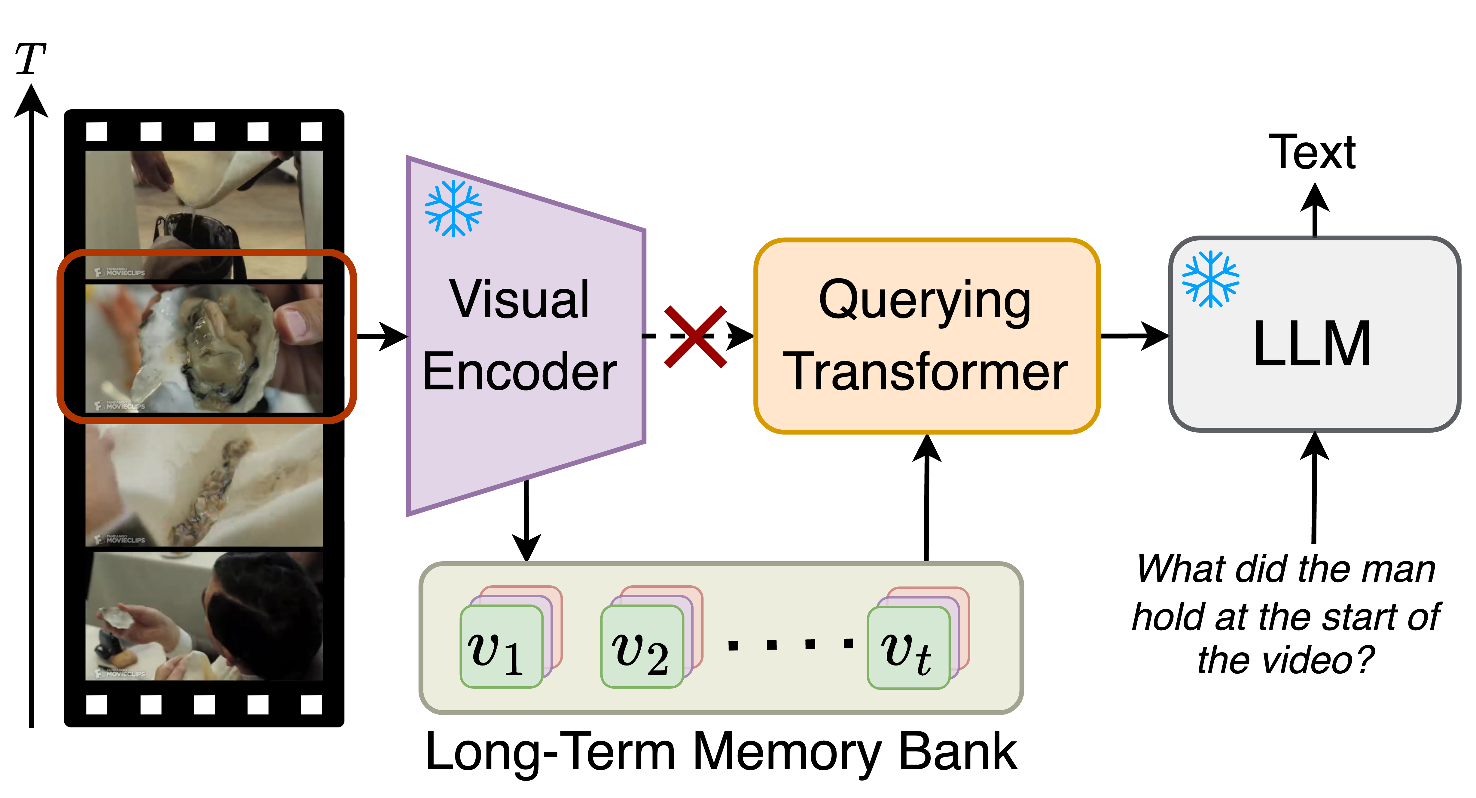
突破长视频处理瓶颈：MA-LMM长时记忆模型机制与效能
陈奕璇 22330009，张昕煜 22330139，朱丹仪 22330156
发现和思考
长视频处理领域面临时序冗余导致大量相似帧浪费资源，GPU内存有限难以处理长时间数据，上下文丢失影响语义连贯性等问题。于是，MA-LMM模型通过设计长期记忆银行设计解决传统方法在处理长视频时面临的一系列问题，还通过双重记忆库的设计实现了对视频信息的高效压缩和检索。
识别冗余特征并进行平均，减少记忆库大小，保留关键特征和时间上下文。第三阶段，经Q-Former输出融合历史信息，输入大语言模型生成最终理解结果。
实验结果
与LVU数据集上的最新方法比较，加粗表示排名第一的结果：
与LVU数据集上的最新方法比较，加粗表示排名第一的结果
实验改进
模型架构
MA-LMM模型采用三阶流水线设计：第一阶段，先通过预训练编码器提取帧特征，利用时间嵌入注入时序信息，得到融合时间信息的视觉特征。第二阶段，进入核心创新的长期记忆银行，其包含视觉和查询记忆库。视觉记忆库存储原始帧特征，作为交叉注意力的静态键-值对，提供全局视觉上下文；查询记忆库存储输入查询，作为自注意力的动态键-值对，捕获不同视频概念和模式。此外，记忆压缩算法通过计算相邻帧的余弦相似度
总结
MA-LMM引入的长期记忆银行，通过解决时序冗余、GPU内存限制等核心问题，为长视频理解研究提供了有价值的见解。本报告系统梳理了该模型的技术方案，整合了模型的优点，并且对实验进行了复现和相关改进。
MA-LMM模型提出了视觉记忆库和查询记忆库，而它沿用了Q-former的Attention机制，我们认为通过压缩、滑动窗口和选定路径协同视觉和查询内存库，为长时间多模态推理提供高效、查询感知的稀疏注意力，可以改进Q-former的Attention机制。

Slide 3
突破长视频处理瓶颈：MA-LMM长时记忆模型机制与效能
陈奕璇 22330009，张昕煜 22330139，朱丹仪 22330156
发现和思考
长视频处理领域面临时序冗余导致大量相似帧浪费资源，GPU内存有限难以处理长时间数据，上下文丢失影响语义连贯性等问题。于是，MA-LMM模型通过设计长期记忆银行设计解决传统方法在处理长视频时面临的一系列问题，还通过双重记忆库的设计实现了对视频信息的高效压缩和检索。
识别冗余特征并进行平均，减少记忆库大小，保留关键特征和时间上下文。第三阶段，经Q-Former输出融合历史信息，输入大语言模型生成最终理解结果。
实验结果
以下柱状图表示MALMM模型在不同数据集上的复现结果比对，将结果可视化后可以直观看出复现结果的精度比模型原论文精度略小，但相差无几，部分差异可能源于硬件差异导致的随机性。
MA-LMM模型提出了视觉记忆库和查询记忆库，而它沿用了Q-former的Attention机制，我们认为通过压缩、滑动窗口和选定路径协同视觉和查询内存库，为长时间多模态推理提供高效、查询感知的稀疏注意力，可以改进Q-former的Attention机制。
实验改进
模型架构
MA-LMM模型采用三阶流水线设计：第一阶段，先通过预训练编码器提取帧特征，利用时间嵌入注入时序信息，得到融合时间信息的视觉特征。第二阶段，进入核心创新的长期记忆银行，其包含视觉和查询记忆库。视觉记忆库存储原始帧特征，作为交叉注意力的静态键-值对，提供全局视觉上下文；查询记忆库存储输入查询，作为自注意力的动态键-值对，捕获不同视频概念和模式。此外，记忆压缩算法通过计算相邻帧的余弦相似度
表格显示的数据是复现结果以及改进模型与LVU数据集上的最新方法比较，加粗表示排名第一的结果，结果显示，优化后的方法在LVU数据集上以65.0%的平均准确率取得最佳性能，略优于MALMM（63.0%）。在Metadata任务（如'Genre'、'Writer'、'Year'）上表现突出，同时在整体推理能力上验证了优化注意力机制的有效性，兼顾了精度与内存效率。
总结
MA-LMM引入的长期记忆银行，通过解决时序冗余、GPU内存限制等核心问题，为长视频理解研究提供了有价值的见解。本报告系统梳理了该模型的技术方案，整合了模型的优点，并且对实验进行了复现和相关改进。

Slide 4
突破长视频处理瓶颈：MA-LMM长时记忆模型机制与效能
陈奕璇 22330009，张昕煜 22330139，朱丹仪 22330156
发现和思考
长视频处理领域面临时序冗余导致大量相似帧浪费资源，GPU内存有限难以处理长时间数据，上下文丢失影响语义连贯性等问题。于是，MA-LMM模型通过设计长期记忆银行设计解决传统方法在处理长视频时面临的一系列问题，还通过双重记忆库的设计实现了对视频信息的高效压缩和检索。
实验结果
以下柱状图表示MALMM模型在不同数据集上的复现结果比对，将结果可视化后可以直观看出复现结果的精度比模型原论文精度略小，但相差无几，部分差异可能源于硬件差异导致的随机性。
模型架构
MA-LMM模型采用三阶流水线设计：第一阶段，先通过预训练编码器提取帧特征，利用时间嵌入注入时序信息，得到融合时间信息的视觉特征。第二阶段，进入核心创新的长期记忆银行，其包含视觉和查询记忆库。视觉记忆库存储原始帧特征，作为交叉注意力的静态键-值对，提供全局视觉上下文；查询记忆库存储输入查询，作为自注意力的动态键-值对，捕获不同视频概念和模式。此外，记忆压缩算法通过计算相邻帧的余弦相似度，识别冗余特征并进行平均，减少记忆库大小，保留关键特征和时间上下文。第三阶段，经Q-Former输出融合历史信息，输入大语言模型生成最终理解结果。
误差小于1%
表格显示的数据是复现结果以及改进模型与LVU数据集上的最新方法比较，加粗表示排名第一的结果，结果显示，优化后的方法在LVU数据集上以65.0%的平均准确率取得最佳性能，略优于MALMM（63.0%）。在Metadata任务（如'Genre'、'Writer'、'Year'）上表现突出，同时在整体推理能力上验证了优化注意力机制的有效性，兼顾了精度与内存效率。
改进
总结
MA-LMM引入的长期记忆银行，通过解决时序冗余、GPU内存限制等核心问题，为长视频理解研究提供了有价值的见解。本报告系统梳理了该模型的技术方案，整合了模型的优点，并且对实验进行了复现和相关改进。
MA-LMM模型提出了视觉记忆库和查询记忆库，而它沿用了Q-former的Attention机制，我们认为通过压缩、滑动窗口和选定路径协同视觉和查询内存库，为长时间多模态推理提供高效、查询感知的稀疏注意力，可以改进Q-former的Attention机制。

